Slide 1
カレッジ３ヶ月間を通じて最後に共有したいこと
渡邉 勇樹

Slide 2
共有したいもの
三ヶ月を通して、このカレッジで多くのことを学
ばせていただきました。
その中でも、一番の収穫と感じたのが、
プログラミングの技術です。
そして、私が一番共有したいものも、
プログラミングの技術です。

Slide 3
なぜ共有をしたいか
私がプログラミングの技術を共有したいのは、
カレッジでのECサイトの構築、ひいては
就職のために少しでも皆さまのお役に立てれば
と思ったからです。

Slide 4
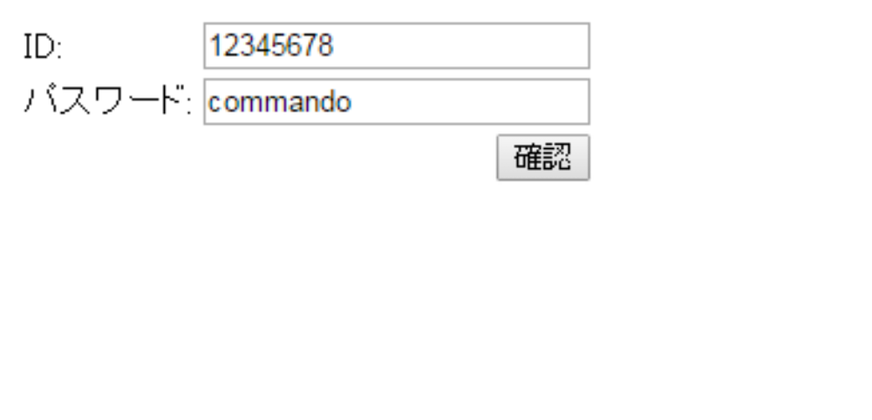
ログイン画面
DBに存在するIDとパスワードを入力し、確認を押すとログイン成功画面に遷移する。

Slide 5
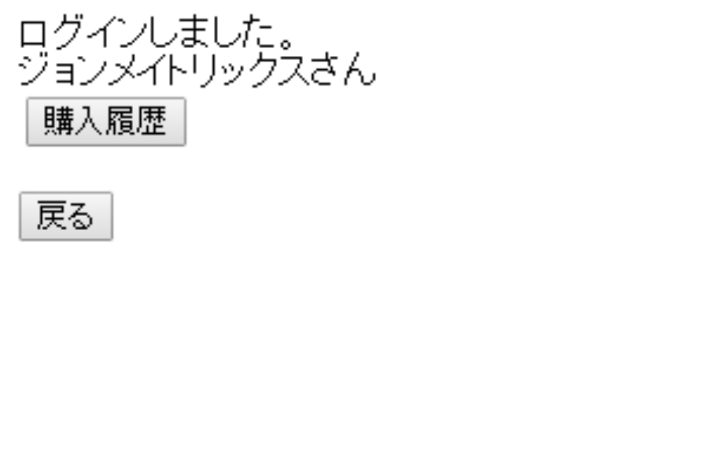
ログイン成功画面

Slide 6
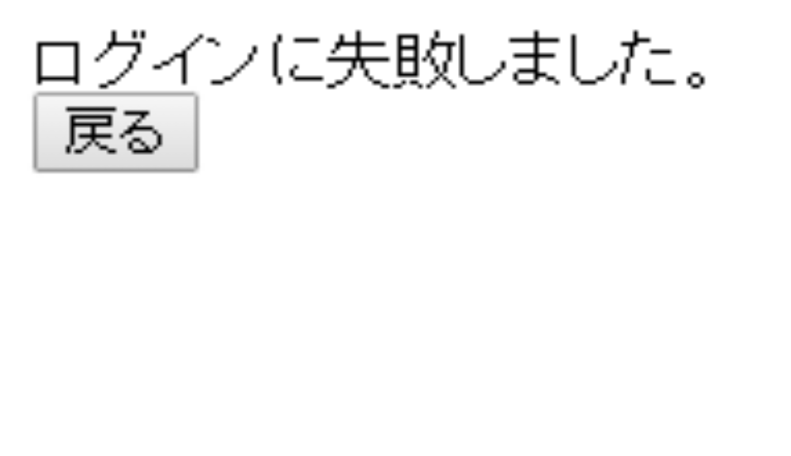
ログイン失敗
DBに存在しないID・パスワードをログイン画面で入力するとログイン失敗画面に遷移する。

Slide 7
どのような処理になっているか
DAOとセッションを用いている。
以後、ソースコードを見ながら
処理の流れを追っていく。

Slide 8
login.jsp
<html>
<head>
<meta http-equiv="Content-Type" content="text/html; charset=UTF-8">
<title>Login</title>
</head>
<body>
<s:form action="LoginAction">
<s:textfield label="ID" name="id"/>
<s:textfield label="パスワード" name="password"/>
<s:submit value="確認" />
</s:form>
</body>
</html>

Slide 9
LoginAction.java
public class LoginAction extends ActionSupport implements SessionAware {
private String id;
private String password;
private Map<String,Object> session;
public String execute() throws SQLException {
LoginDAO dao=new LoginDAO();
String ret=dao.login(id,password);
session.put("name_key", dao.admin_name);
return ret;
}

Slide 10
値をjspからどう受け取るか
ログイン画面で入力したID・パスワードを
LoginActionに引き渡すにはsetterを用いる

Slide 11
LoginActionのsetter・getter
public String getId() {
return id;
}
public void setId(String id) {
this.id = id;
}
public String getPassword() {
return password;
}
public void setPassword(String password) {
this.password = password;
}

Slide 12
LoginAction.java
public class LoginAction extends ActionSupport implements SessionAware {
private String id;
private String password;
private Map<String,Object> session;
public String execute() throws SQLException {
LoginDAO dao=new LoginDAO();
String ret=dao.login(id,password);
session.put("name_key", dao.admin_name);
return ret;
}

Slide 13
LoginDAO.java
public class LoginDAO {
public String admin_name;
public String login(String user, String password) {
Connection conn = null;
String ret="error";
try {
conn = (Connection) DBmanager.getConnection();
String sql = "SELECT * FROM admin_table WHERE";
sql+=" admin_id = ? AND admin_pass = ?";
PreparedStatement ps = (PreparedStatement) conn.prepareStatement(sql);
ps.setString(1, user);
ps.setString(2, password);
ResultSet rs = ps.executeQuery();
if(rs.next()) {
ret = "success";
admin_name=rs.getString("admin_name");
}

Slide 14
LoginDAO.java
catch (SQLException e) {
e.printStackTrace();
} finally {
if (conn != null) {
try {
conn.close();
} catch (SQLException e) {
e.printStackTrace();
}
}
}
return ret;
}

Slide 15
DAOからの値の引き渡し
LoginDAOからLoginActionにadmin_nameの
値を引き渡すために、まずフィールドから
直接、値を取得する方法を用いた。

Slide 16
LoginDAO.java
public class LoginDAO {
public String admin_name;
public String login(String user, String password) {
Connection conn = null;
String ret="error";
try {
conn = (Connection) DBmanager.getConnection();
String sql = "SELECT * FROM admin_table WHERE";
sql+=" admin_id = ? AND admin_pass = ?";
PreparedStatement ps = (PreparedStatement) conn.prepareStatement(sql);
ps.setString(1, user);
ps.setString(2, password);
ResultSet rs = ps.executeQuery();
if(rs.next()) {
ret = "success";
admin_name=rs.getString("admin_name");
}

Slide 17
LoginAction.java
public class LoginAction extends ActionSupport implements SessionAware {
private String id;
private String password;
private Map<String,Object> session;
public String execute() throws SQLException {
LoginDAO dao=new LoginDAO();
String ret=dao.login(id,password);
session.put("name_key", dao.admin_name);
return ret;
}

Slide 18
DAOからの値の引き渡し
次に、
getterを利用し値を引き渡す方法を用いる。

Slide 19
LoginDAO.java
public class LoginDAO {
private String admin_name;
public String login(String user, String password) {
Connection conn = null;
String ret="error";
try {
conn = (Connection) DBmanager.getConnection();
String sql = "SELECT * FROM admin_table WHERE";
sql+=" admin_id = ? AND admin_pass = ?";
PreparedStatement ps = (PreparedStatement) conn.prepareStatement(sql);
ps.setString(1, user);
ps.setString(2, password);
ResultSet rs = ps.executeQuery();
if(rs.next()) {
ret = "success";
admin_name=rs.getString("admin_name");
}

Slide 20
LoginDAOのsetter・getter
public String getAdmin_name() {
return admin_name;
}
public void setAdmin_name(String admin_name) {
this.admin_name = admin_name;
}

Slide 21
LoginAction.java
public String execute() throws SQLException {
LoginDAO dao=new LoginDAO();
String ret=dao.login(id,password);
session.put("name_key", dao.getAdmin_name() );
return ret;
}

Slide 22
sessionの使い方
SessionAwareというStruts2独自の機能を
用いると、簡単である。
プロトタイプではputとclearのみを用いた。

Slide 23
LoginAction.java
public class LoginAction implements SessionAware {
private String id;
private String password;
private Map<String,Object> session;
public String execute() throws SQLException {
LoginDAO dao=new LoginDAO();
String ret=dao.login(id,password);
session.put("name_key", dao.getAdmin_name() );
return ret;
}

Slide 24
LoginAction.java
public void setSession(Map<String, Object> session) {
this.session = session;
}

Slide 25
ログイン成功画面

Slide 26
loginSuccess.jsp
<html>
<head>
<title>Successful Login</title>
</head>
<body>
ログインしました。<br>
<s:property value="#session.name_key"/>さん<br>
<s:form action="HistoryAction">
<s:submit value="購入履歴" />
</s:form>
<INPUT type="button" value="戻る" onClick="history.back()">
</body>
</html>

Slide 27
ログイン成功画面

Slide 28
ご清聴いただきありがとうございました。
以上

